Slide 1
Recuperação de parcelas atrasadas de financiamento de veículos
Hugo Calegari - Maio 2025
https://github.com/HugoCalegari/Estudo_Cobranca/tree/main

Slide 2
Tópicos
Problema de negócio
Objetivo
Proposta de solução
Recomendação

Slide 3
Problema de negócio
Estamos em um cenário de taxa de juros altos e incertezas macroeconômicas. Estes fatores podem contribuir para incertezas no pagamento de contratos de créditos firmados com instituições financeiras.
Um dos produtos que será destacado é o financiamento veicular, principalmente, de automóveis leves e motocicletas. Embora a garantia seja o automóvel, existe a desvalorização do veículo, o tempo necessário até a liquidação do mesmo e os gastos atrelados a parte da recuperação.

Slide 4
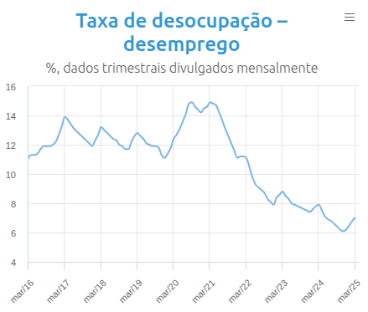
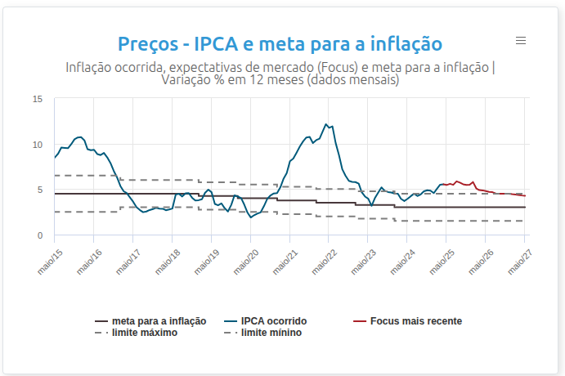
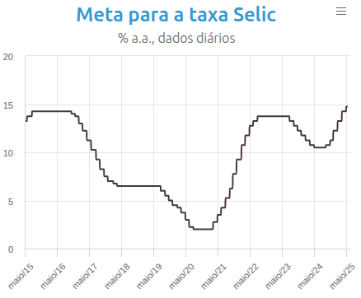
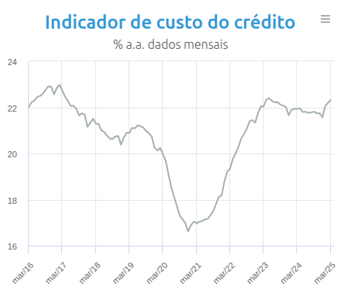
Problema de negócio
https://www.bcb.gov.br/estatisticas

Slide 5
2. Objetivo
Maximizar a taxa de conversão de dívidas, ou seja, maximizar o pagamento dos saldos em atraso com base em um perfil de atuação ou com o uso de variáveis acionáveis.

Slide 6
3. Proposta de solução
Estimar qual será o valor pago pelo cliente, de acordo com suas características : idade, dias em atraso, tipo de veículo etc.
Baseado no valor pago estimado, pode-se definir alguns grupos de acordo com o valor pago, por exemplo, usando quartis. Isso fará com que a atuação fique nos maiores quartis e isso representará um ganho/lift maior comparado com os demais grupos.
Além disso, alguns perfis podem ser definidos.

Slide 7
4. Recomendação
Estimar qual será o valor pago pelo cliente, de acordo com suas características : idade, dias em atraso, tipo de veículo etc.
Baseado no valor pago estimado, pode-se definir alguns grupos de acordo com o valor pago, por exemplo, usando quartis. Isso fará com que a atuação fique nos maiores quartis e isso representará um ganho/lift maior comparado com os demais grupos.
Além disso, alguns perfis podem ser definidos.

Slide 8
4. Recomendação de atuação
Não são todos os clientes que merecem ser cobrados logo depois de atrasar. Foi possível notar que algumas pessoas atrasam de forma recorrente 10-15 dias e pagam. Talvez, uma proposta de alteração de data de pagamento.
Atuar no segmento de motos e leves, com dias de atraso curto (30-45 dias), que possua VAR_21 baixa e VAR_253 baixa poderá fará com que o pagamento seja feito.
Atuar nas UFs 0, 8 e 21 localizadas no Sudeste e que são urbanas; além das UFs 5, 7 e 15 localizadas no Sul e que são urbanas.

